Slide 1

TECNOLOGIA EM ANÁLISE E DESENVOLVIMENTO DE SISTEMAS
BANCO DE DADOS I
Prof. Me. Matheus Raffael Simon

Slide 2
COMANDO INSERT
Uma tabela criada não contém nenhum dado. Ela define um tipo de dado.
Os dados são inseridos nas tabelas em formas de tuplas (linhas), uma de cada vez (ou várias de uma vez).
A menor unidade de medida de uma tabela é uma linha, ainda que ela não contenha todos os campos.
O comando INSERT é utilizado para criar uma nova linha.
O comando requer o nome da tabela e os valores da linha.

Slide 3
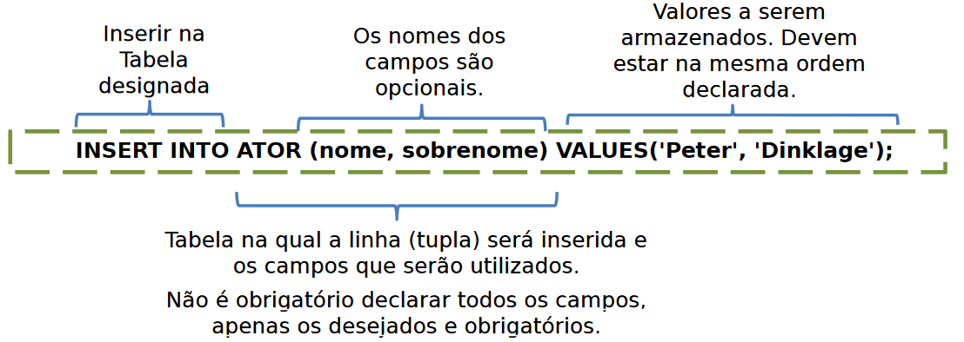
COMANDO INSERT
Para inserir linhas nas tabelas definidas com o comando CREATE TABLE, utilizaremos o comando INSERT:

Slide 4
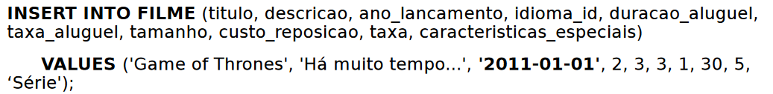
COMANDO INSERT
A ordem das colunas é flexível, mas os valores devem estar alinhados com a declaração.
Tipos de dados que não sejam tipos numéricos simples, normalmente devem estar entre aspas simples ( ‘ ), ou duplas em alguns SGBDs, datas, por exemplo.
O comando pode ser escrito em múltiplas linhas.

Slide 5
COMANDO INSERT
Não é obrigatório listar o nome dos campos.
Os valores, nesse caso, devem ser listados na ordem em que foram declarados na tabela.
INSERT INTO ATOR VALUES(DEFAULT, ‘Lena', ‘Headey');
O termo DEFAULT faz com que o PostgreSQL utilize o valor padrão definido para a coluna.

Slide 6
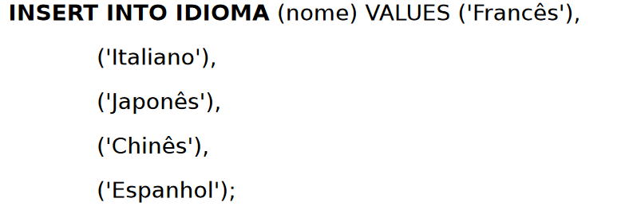
COMANDO INSERT
É possível inserir múltiplas linhas com um único comando:

Slide 7
EXERCÍCIO
Popule a TABELA IDIOMA com os idiomas abaixo:
Português; Inglês; Espanhol; Italiano; Francês; Japonês; Chinês;
Popule a TABELA FILME com seus dois filmes ou séries favoritos.
Popule a TABELA ATOR com os 5 (ou mais) principais atores de cada filme/série.
o Insira os vínculos entre as linhas da tabela ATOR e FILME, populando a tabela ATOR_FILME.

Slide 8
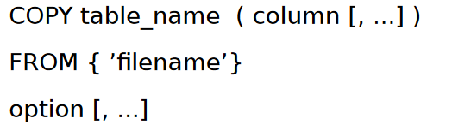
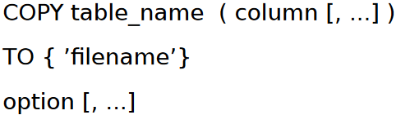
COPY
O comando COPY move dados entre tabelas do PostgreSQL e arquivos padronizados.
COPY TO copia conteúdo de uma tabela para um arquivo.
COPY FROM copia dados de um arquivo para uma tabela.

Slide 9
COPY
Crie uma tabela chamada ATOR com os campos NOME e SOBRENOME apenas.

Slide 10
COPY - OPTIONS
NULL ‘*’ = Especifica a string que representa um valor nulo no arquivo sendo copiado
CSV = Indica que o arquivo sendo copiado está no formato CSV
CSV HEADER = Usado quando o arquivo CSV contém uma linha de cabeçalho com nomes de colunas no início do arquivo; essa linha inicial será ignorada durante a cópia
DELIMITER = Permite especificar um caractere diferente como delimitador de campo em vez da vírgula padrão para arquivos CSV.
...

Slide 11
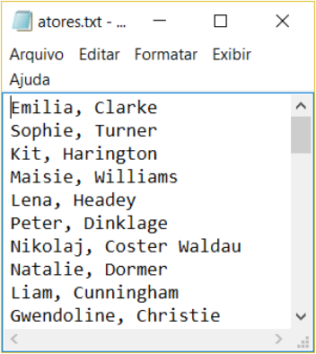
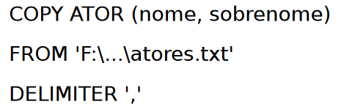
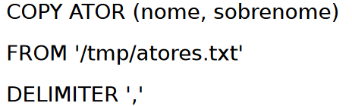
COPY FROM
Importar atores de um arquivo ‘atores.txt’;
Os campos NOME e SOBRENOME estão separados por ( , );

Slide 12
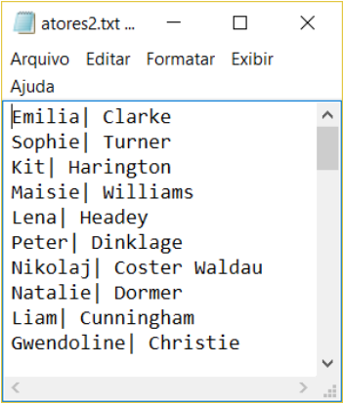
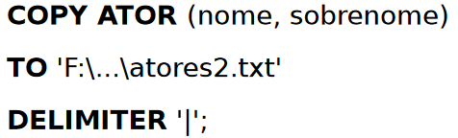
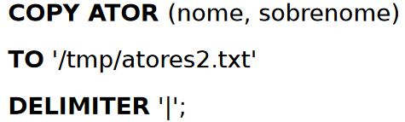
COPY TO
Exportar atores para o arquivo ‘atores2.txt’.
o Os campos NOME e SOBRENOME devem ser separados por ( | ).

Slide 13
EXERCÍCIO
Busque uma lista de países, prepare um arquivo com esses países e copie os dados para a tabela PAÍS={id, descrição, sigla}. Separe os dados no arquivo com ‘;’.
Busque uma lista de cidades brasileiras, prepare um arquivo com essas cidades e copie os dados para a tabela CIDADE={id, descrição, apelido}. Separe os dados no arquivo com ‘,’.
Exporte os dados das tabelas País e Cidade para arquivos distintos utilizando o comando COPY.

Slide 14
REFERÊNCIAS BIBLIOGRÁFICAS
PostgreSQL 9.0.22 Documentation. Disponível em: <https://www.postgresql.org/files/documentation/pdf/9. 0/postgresql-9.0-US.pdf>. Acesso em 03 Jan. 2024.
O Comando Copy. Disponível em: http://postgresqlbr.blogspot.com.br/2007/07/o-comando-copy.html . Acesso em 3 Jan. 2024.

